Slide 1
Comité de Pequeños Operadores de Telecomunicaciones y Radiodifusión
Agosto 2022

Slide 2





Agenda
01
Antecedentes
02
Recomendación del Consejo Consultivo
03
Comité de Pequeños Operadores
04
Identificación de un pequeño operador
05
Siguientes pasos a considerar…

Slide 3
Antecedentes
La reforma Constitucional de 2013 en materia de telecomunicaciones reconoció la necesidad de que el Instituto Federal de Telecomunicaciones tenga por objeto el desarrollo eficiente de la radiodifusión y las telecomunicaciones. Para ello, le otorgó:
Tener a su cargo la regulación, promoción y supervisión del uso, aprovechamiento y explotación del espectro radioeléctrico, las redes y la prestación de los servicios de radiodifusión y telecomunicaciones, así como del acceso a infraestructura activa, pasiva y otros insumos
Ser la autoridad en materia de competencia económica de los sectores de radiodifusión y telecomunicaciones y regulará de forma asimétrica a los participantes en estos mercados con el objeto de eliminar eficazmente las barreras a la competencia y la libre concurrencia.

Slide 4

Antecedentes
El Programa Anual de Trabajo del Instituto Federal de Telecomunicaciones establece para el presente año, la conformación de un Comité de Pequeños Operadores, con el propósito de establecer un canal de comunicación y colaboración con dicho segmento de regulados para promover el desarrollo eficiente de las telecomunicaciones y la radiodifusión en México.
Objetivo institucional:
LAR T.1.6.: Revisar las regulaciones, marco normativo y otras disposiciones existentes para que respondan a la evolución tecnológica y del ecosistema digital, de acuerdo a las mejores prácticas internacionales con un enfoque ágil y flexible “soft law”, y basadas en los principios generales de buena regulación.
Área responsable: CGMR
Áreas coadyuvantes: CGPE, CGVI, UAJ, UCE, UCS, UER, UPR.
Meta 2022: 100 % al IV Trimestre

Slide 5


Antecedentes
En relación con lo anterior, el Instituto Federal de Telecomunicaciones ha emitido diversas disposiciones o decisiones que han tenido como propósito regular de forma asimétrica a los participantes de los mercados a su cargo, para eliminar eficazmente las barreras a la competencia y la libre concurrencia.
Al menos 105 regulaciones, propuestas regulatorias e instrumentos programáticos emitidos por el Instituto tienen algún impacto favorable en los pequeños operadores, de las que destacan las siguientes:
Propuesta de reforma a la Ley Federal de Derechos en materia de espectro radioeléctrico.
Los diversos procesos licitatorios para concesionar el uso, aprovechamiento y explotación de espectro radioeléctrico.
Lineamientos para la integración del acervo estadístico del Instituto.
Metodología, términos y condiciones para llevar pruebas de replicabilidad económica.
Abanico de políticas integrales consistentes que favorecen la entrada y crecimiento de los pequeños operadores.

Slide 6

Recomendación del Consejo Consultivo
El VI Consejo Consultivo del Instituto Federal de Telecomunicaciones emitió recomendaciones especificas respecto a la conformación del Comité de Pequeños Operadores, mismas que se resumen en lo siguiente:
i) Criterio para determinación de Pequeño Operador:
Máximo de 5% de participación en el mercado. Enfocado en operadores de zonas rurales y urbanas con población no atendida por grandes operadores.
iii) Objetivos del Comité pueden ser:
Dialogo permanente y formal;
Simplificación de regulación para pequeños operadores;
Capacitación a pequeños operadores en cuestiones regulatorias;
Alternativas técnicas y regulatorias de uso de infraestructura y espectro radioeléctrico para mejor acceso a los pequeños operadores;
Mecanismos de acceso a redes de grandes operadores;
Identificación de subsidios para apoyar en etapas iniciales, y
Despliegue publico de información de infraestructura activa y pasiva de Telecomunicaciones y Radiodifusión.
ii) Conformación del Comité:
Tomar en cuenta a los Pequeños Operadores del sector de Radiodifusión.

Slide 7

Comité de Pequeños Operadores
Las reglas del anteproyecto integran un órgano técnico especializado de apoyo al Instituto Federal de Telecomunicaciones, en materia de telecomunicaciones de naturaleza consultiva, no vinculante y de carácter permanente, que pueda permitir una interacción entre este órgano constitucional autónomo y los integrantes de la industria que sean definidos como un pequeño operador.
Presidencia
Secretaría Técnica
Pleno del Instituto
Coordinador (a)
Coordinador (a)
Coordinador (a)
Mesas de Trabajo
Mesas de Trabajo
Mesas de Trabajo
Contribuciones
Espacios definidos para conocer y tratar las necesidades, propuestas, inquietudes, estrategias, prospectivas y estudios en materia de telecomunicaciones.

Slide 8

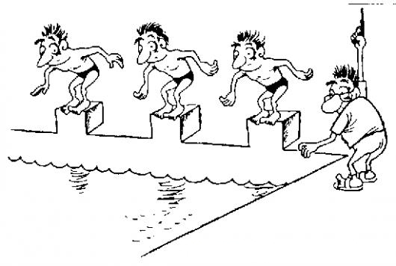



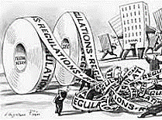


Comité de Pequeños Operadores
Se propondrá que el anteproyecto de Reglas para la conformación del Comité considere, cuando menos, las siguientes Mesas de Trabajo:
MT 1: Servicios de telecomunicaciones.
MT 5: Mejoramiento de condiciones de competencia.
MT 2: Desarrollo e implementación de nuevas tecnologías.
MT 6: Despliegue de infraestructura y cobertura social.
MT 3: Desregulación y simplificación administrativa.
MT 7: Cumplimiento de obligaciones.
MT 4: Calidad de los servicios.

Slide 9

Identificación de un pequeño operador
Se han realizado algunos ejercicios encaminados a generar criterios trasparentes, claros y replicables que le permitan al Instituto Federal de Telecomunicaciones y a los integrantes de la industria que regula, identificar a un pequeño operador únicamente para efectos de su participación en el Comité sin prejuzgar sobre las determinaciones del Instituto en el ejercicio de sus atribuciones regulatorias y de competencia; ello, con base en la información que obra en el Banco de Información de Telecomunicaciones (BIT).
Criterio establecido:
Aquellas personas físicas o morales que presten servicios de telecomunicaciones, como concesionarios o autorizados, que hayan obtenido ingresos nominales totales menores o iguales a MX$ 636,111,709 durante el año fiscal de 2021.
En el caso de los grupos de interés económico, se sumarán los ingresos de cada una de las empresas que los conforman para efectos de confirmar que cumplen con el umbral referido.
En caso de que los Integrantes de la Industria dejen de cumplir con el criterio de elegibilidad, solo podrán participar en las sesiones del Comité y las Mesas de Trabajo programadas para el año calendario correspondiente.

Slide 10
Identificación de un pequeño operador
Con el criterio anterior se puede garantizar estadísticamente que en cualquiera de los cinco mercados de telecomunicaciones (televisión y/o audio restringidos, telefonía fija, telefonía móvil, internet fijo e internet móvil)…
Se descartan automáticamente 21 empresas más grandes o que integran alguno de los siguientes grupos de interés económico…
21 empresas
8 grupos
Cálculo del criterio de elegibilidad disponible en: https://github.com/RodGuarneros/BiasAnalysis.git

Slide 11
Identificación de un pequeño operador
Con base en los datos disponibles en el BIT (al 19 de agosto de 2022), se confirma que…
108 empresas con registros en el BIT cumplen con el criterio de pequeño operador
El cálculo del criterio de elegibilidad está disponible en: https://github.com/RodGuarneros/BiasAnalysis.git

Slide 12
Identificación de un pequeño operador
Elegibles por cada servicio de telecomunicaciones…
9
17
45
20
No cumplen el criterio

Slide 13
Identificación de un pequeño operador
Elegibles por cada servicio de telecomunicaciones…
56
No cumplen el criterio

Slide 14
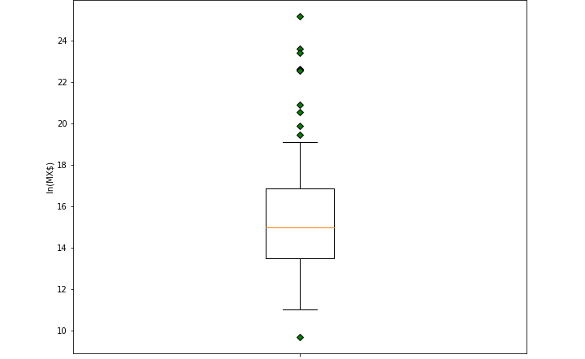
Identificación de un pequeño operador
Lo anterior, se basa en un análisis de dispersión que implica…
Distribución de los Ingresos acumulados totales al cierre de 2021
Paso 1: La Extracción incluye la revisión de los missing values y consistencia de los datos.
Paso 2: La Transformación de la información incluye también la limpieza y validación de la información con otras fuentes.
Paso 3: El Guardado de la información para su eventual procesamiento y análisis.
Paso 4: El análisis de dispersión donde se busca definir las medidas de tendencia central y proponer un rango intercuartil que permita definir los datos aberrantes, muy lejos de la mediana y por encima del cuartil superior (75%) y del límite superior de los datos aberrantes.
Outliers o
Grandes
Operadores
Límite superior del outlier
Mediana
Rango Intercuartílico
Límite inferior del outlier
Se busca que el ejercicio sea transparente y replicable, incluso con la idea de que pueda compartirse el código en Python 3 (herramienta de análisis), donde se describe paso a paso, el tratamiento de los datos y el análisis de dispersión.
Notas:
* Datos consultados el 19 de agosto en el BIT-IFT.
* La base de datos original y memoria de cálculo están disponibles en:
https://github.com/RodGuarneros/BiasAnalysis.git

Slide 15




Siguientes pasos a considerar…
México ha sido reconocido por la Unión Internacional de Telecomunicaciones como un país con una regulación de 5ª Generación. Esto significa que su marco regulatorio se basa en la integridad, inclusión y colaboración tanto al interior de la entidad reguladora como para sus regulados. En este sentido, la integración del Comité de Pequeños Operadores fortalecerá dicha distinción.
2022
III Trimestre
III Trimestre
IV Trimestre
IV Trimestre
Consulta Pública sobre el Anteproyecto de Reglas del Comité
Expedición de las Reglas del Comité
Publicación e inicio de la Convocatoria del Comité
Integración del Anteproyecto de Reglas del Comité

Slide 16
Comité de Pequeños Operadores de Telecomunicaciones y Radiodifusión
Agosto 2022

